Slide 1

Екологія як наука про довкілля.

Slide 2
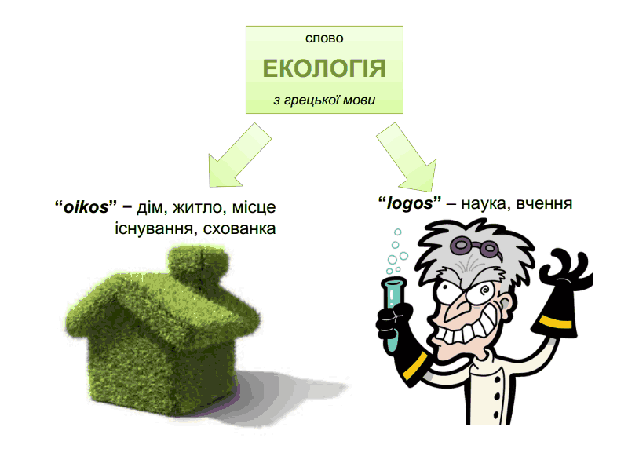

Slide 3

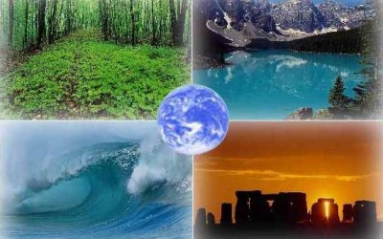
Еколо́гія — наукова дисципліна, один з розділів біології, який досліджує взаємовідносини між біотичними та соціальними цілісностями та їхнім довкіллям.

Slide 4
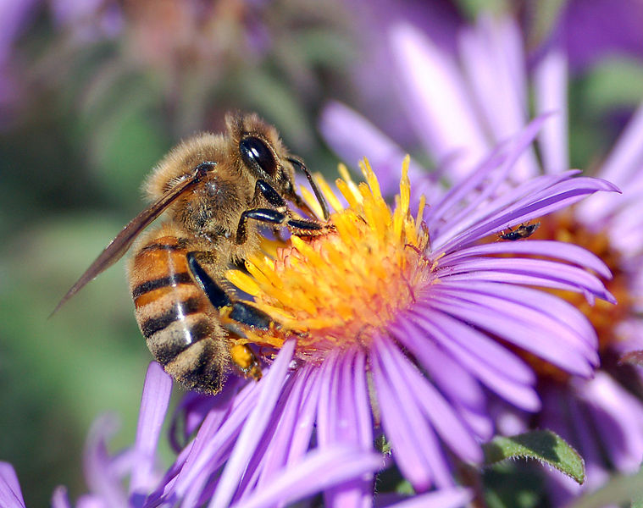
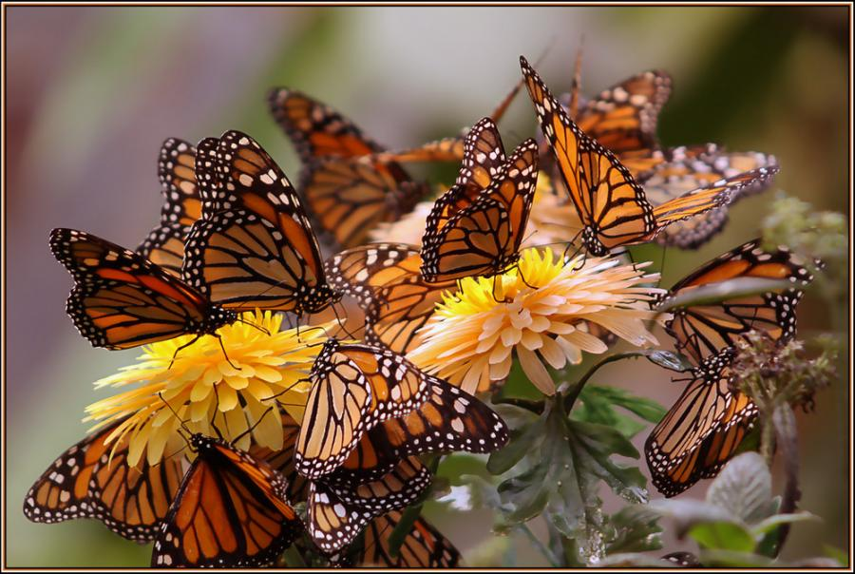
Екологія вивчає взаємовідносини організмів із довкіллям, досліджує структурно-функціональну організацію надорганізмових систем (популяцій, угруповань, екосистем, біосфери), виявляє механізми підтримання їх стійкості у просторі й часі.

Slide 5
Об’єкт та предмет дослідження.
Об’єктом дослідження науки про довкілля є екосистеми всіх рівнів та їхні елементи.
Предметом дослідження науки про довкілля є взаємозв’язоки між живими організмами.

Slide 6
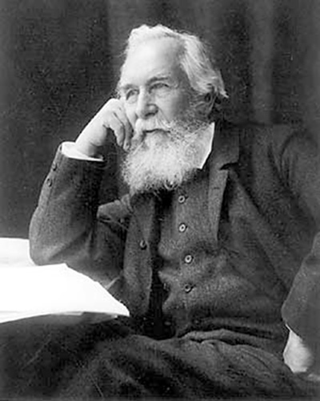
Першим, хто дав визначення екології як науки був Ернест Геккель – біолог, природознавець.

Slide 7
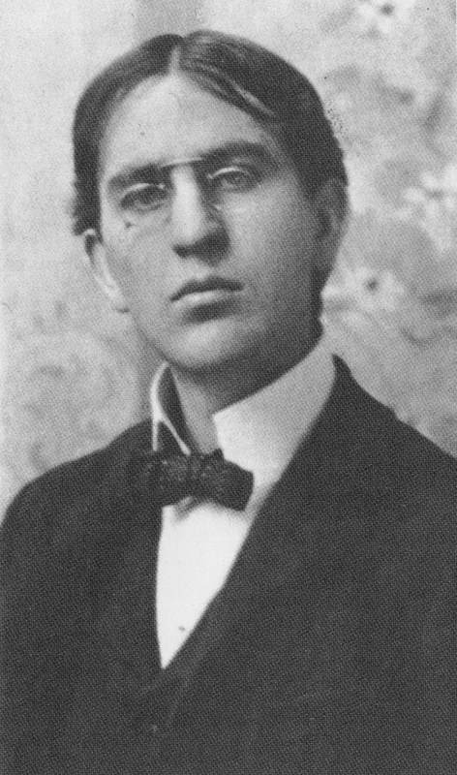
Першим, хто ввів поняття «Екотоп », що означає різку перехідну зону між спільнотами був Ф.Даль - вчений, еколог.

Slide 8
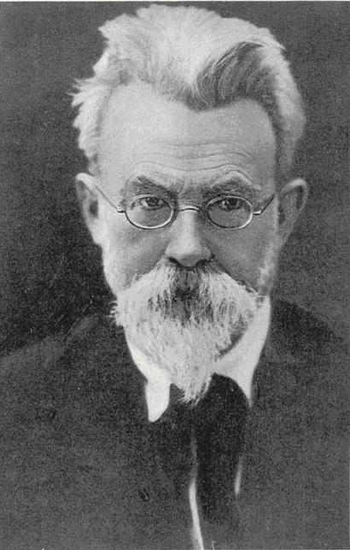
Автором вчення про біосферу та ноосферу був природодослідник В.І.Вернадський.

Slide 9
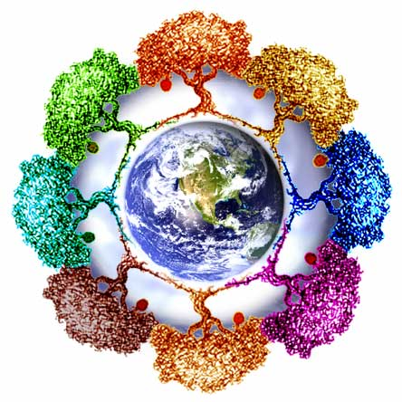

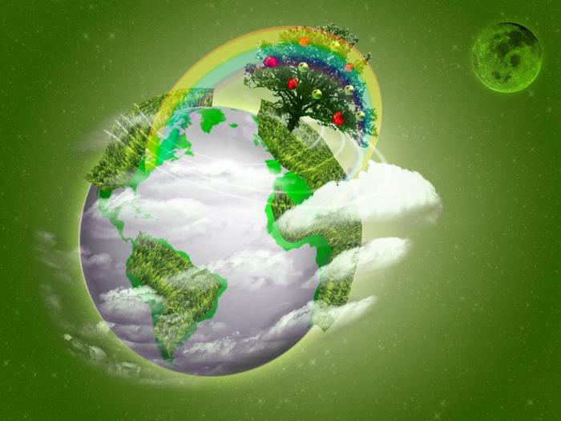
Сучасна екологія — складна багатогранна дисципліна, основою якої є біогеографічні знання, але яка поєднує сьогодні всі природничі, точні,гуманітарні і соціальні науки. Сьогодні її поділяють на: біоетику, біоекологію, геоекологію, техноекологію, соціоекологію і космічну екологію.

Slide 10
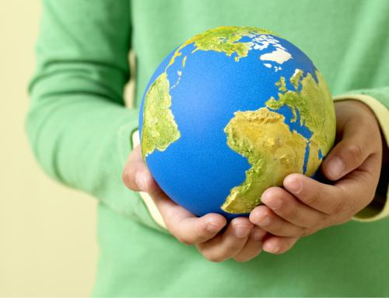
Розділи сучасної екології
Аутекологія;
Демекологія;
Біосферологія.

Slide 11
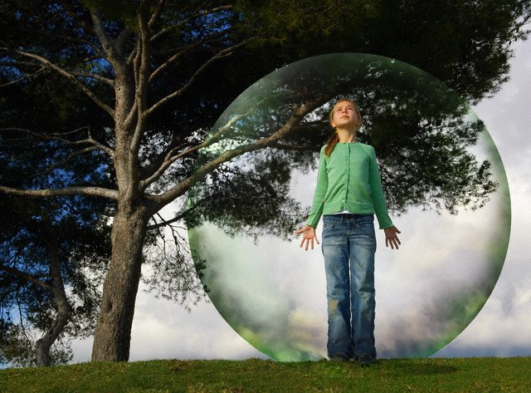
Екологія - міждисциплінарна наука на перехресті біологічних та гуманітарних наук. Вона досліджує живі об’єкти та їх сукупність та визначає місце людини в природі, формує її світогляд та сприяє оптимізації розвитку соціальних та виробничих процесів.

